Slide 1
04 — SONUÇ VE DEMO
Bulgular ve Çalışan Sistem
LightGBM lider model · gerçek çapraz doğrulama sonuçları
0,9548
0,8839
0,8575
0,4316
ROC-AUC
Doğruluk
F1-Skoru
Youden θ*
✓ LightGBM, 11 model içinde en yüksek ROC-AUC ve en düşük varyansı (±0,0023) elde etti.
✓ spectral_flatness_std, YZ-insan ayrımındaki en belirleyici öznitelik oldu.
✓ Youden J eşik optimizasyonu, dengesiz sınıf altında dengeli karar sağladı.
AURIS · YZ Üretimli Müzik Tespiti
Hasan Arthur Altuntaş · BM498 · Düzce Üniversitesi · 2025-2026

Slide 2
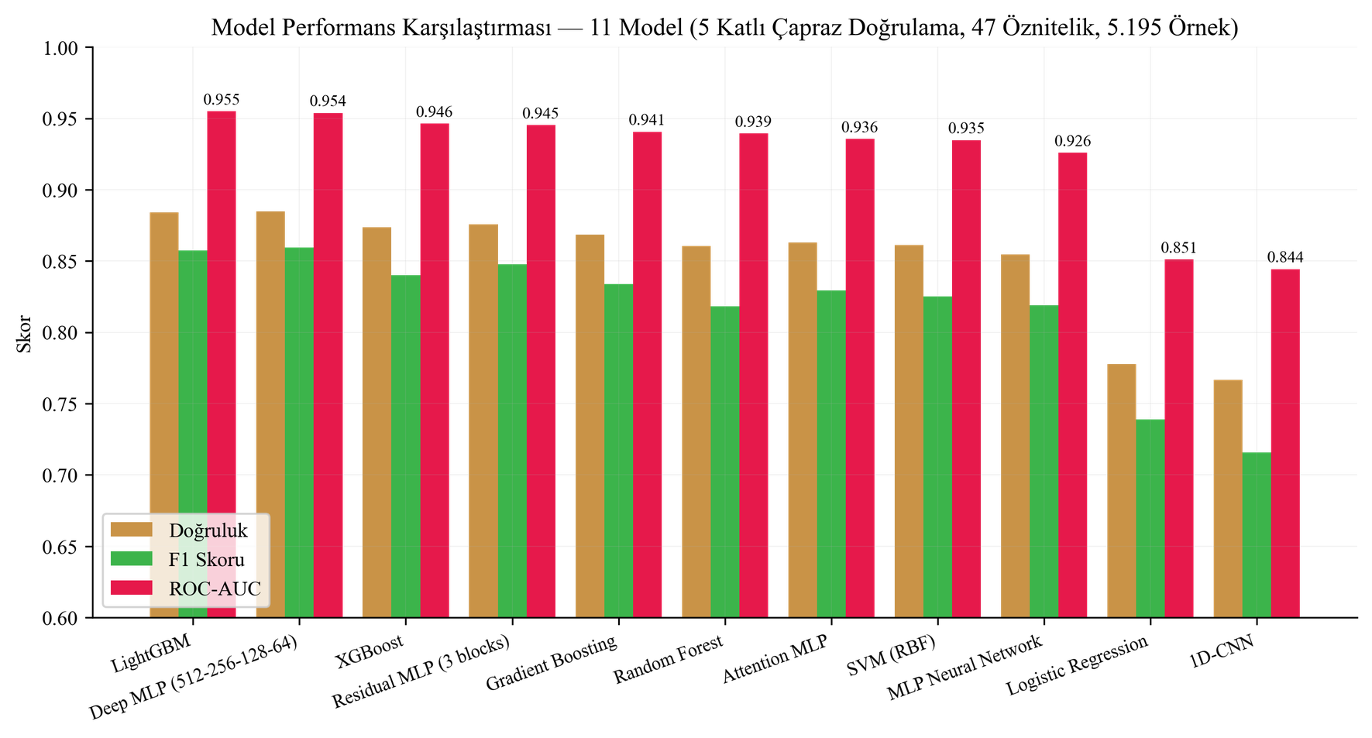
SONUÇLAR
Tüm Modellerin Performans Karşılaştırması
Öne çıkanlar
LightGBM (0,9548) ve Derin ÇKA (0,9542) başa baş.
7 ML modeli ort. %92,75 ROC-AUC; 4 DL modeli ort. %92,32.
1B-ESA hariç tutulduğunda DL ort. %94,62'ye yükseliyor.
Sonuç: 47 boyutlu vektör ayırt edici bilginin büyük bölümünü kodluyor — öznitelik mühendisliği model kapasitesinin önüne geçiyor.
Şekil 3: Doğruluk, F1 ve ROC-AUC karşılaştırması
AURIS · YZ Üretimli Müzik Tespiti
Hasan Arthur Altuntaş · BM498 · Düzce Üniversitesi · 2025-2026

Slide 3
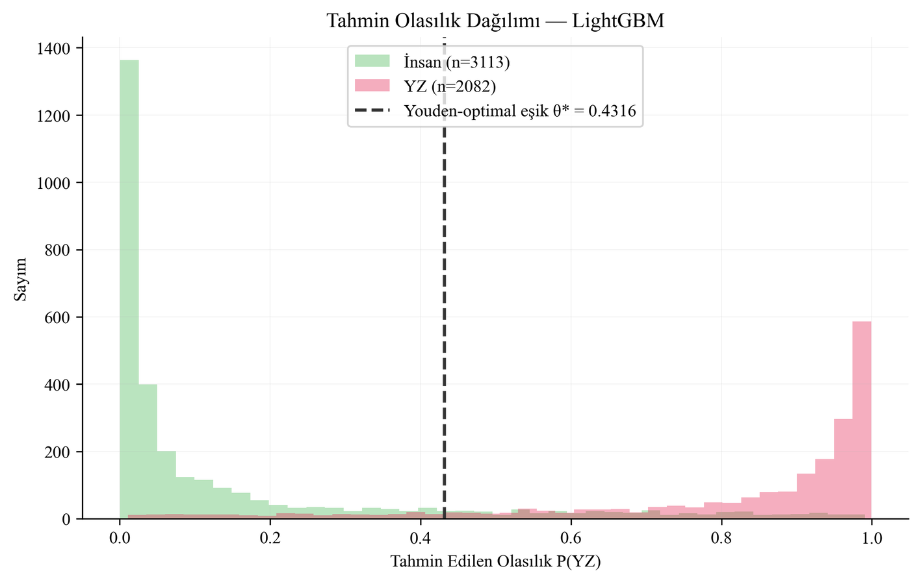
DEMO
Sistem Çalışma Akışı
1
Müzik dosyası yüklenir
WAV / MP3 formatı kabul edilir
2
Ön işleme
22.050 Hz'e indirgenir, mono'ya çevrilir
3
Öznitelik çıkarma
librosa ile 47 boyutlu vektör hesaplanır
4
Model tahmini
LightGBM yapay zekâ olasılığı üretir
5
Eşik uygulama
Şekil 9: P(YZ) olasılık dağılımı
θ*=0,4316 ile sınıf kararı verilir
Çıktı
6
Açıklama
SHAP ile kararın gerekçesi gösterilir
Sınıf etiketi (YZ / İnsan), güven skoru ve SHAP gerekçesi. Demo videosu Uygulama/ klasöründe.
AURIS · YZ Üretimli Müzik Tespiti
Hasan Arthur Altuntaş · BM498 · Düzce Üniversitesi · 2025-2026

Slide 4
DEĞERLENDIRME
Akademik Katkı ve Özgün Değer
1
2
47 boyutlu heterojen öznitelik
11 modelli topluluk öğrenmesi
Beş akustik aileyi tek vektörde birleştiren müzik-spesifik temsil.
ML ve DL ailelerinin ortak protokolde sistematik karşılaştırması.
3
4
TreeSHAP açıklanabilirlik
Youden J eşik optimizasyonu
Müzik deepfake tespitinde global + yerel öznitelik etkisi.
Dengesiz sınıf için θ*=0,4316; varsayılan 0,5'ten üstün denge.
5
6
Hafif ve rekabetçi
GUJSA akademik yayını
Derin öğrenme altyapısı olmadan SONICS'e yakın ROC-AUC.
39 güncel referansla ulusal hakemli dergi formatında.
AURIS · YZ Üretimli Müzik Tespiti
Hasan Arthur Altuntaş · BM498 · Düzce Üniversitesi · 2025-2026

Slide 5
BM498 Mezuniyet Tezi — 04: Sonuç ve Demo Sunumu
ÖĞRENCİ İMZA SAYFASI
Öğrenci Adı Soyadı:
Hasan Arthur Altuntaş
Öğrenci Numarası:
Bölüm:
Bilgisayar Mühendisliği
Danışman:
Sunum Tarihi:
Sunum Adı:
Sonuç ve Demo Sunumu
İmza:
(Öğrenci bu alanı imzalayarak sunumun kendisine ait olduğunu onaylar.)

